Slide 1
普通高中新课标统编版教科书
《中外历史纲要》（上）
第8课 三国至隋唐的文化

Slide 2
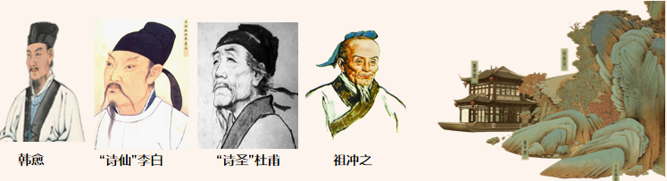
课程标准
认识三国两晋南北朝至隋唐时期思想文化领域的新成就。

Slide 3
核心素养
1．汉武帝时期、魏晋南北朝时期、隋朝、唐中期儒学发展的表现；魏晋南北朝时期和唐朝道教发展的表现；魏晋南北朝时期和武则天时期儒教发展的表现，南朝隋唐反佛灭佛的原因、表现、结果。(时空观念，历史解释，唯物史观)
2．魏晋隋唐时期文学、诗歌、书法、绘画、石窟艺术发展的表现。(历史解释)
3．魏晋隋唐时期科技发展在数学、农学、地理学、印刷术、火药、天文学、医药学方面的表现。(历史解释)
4．中外经济文化交流的表现。(历史解释)

Slide 4
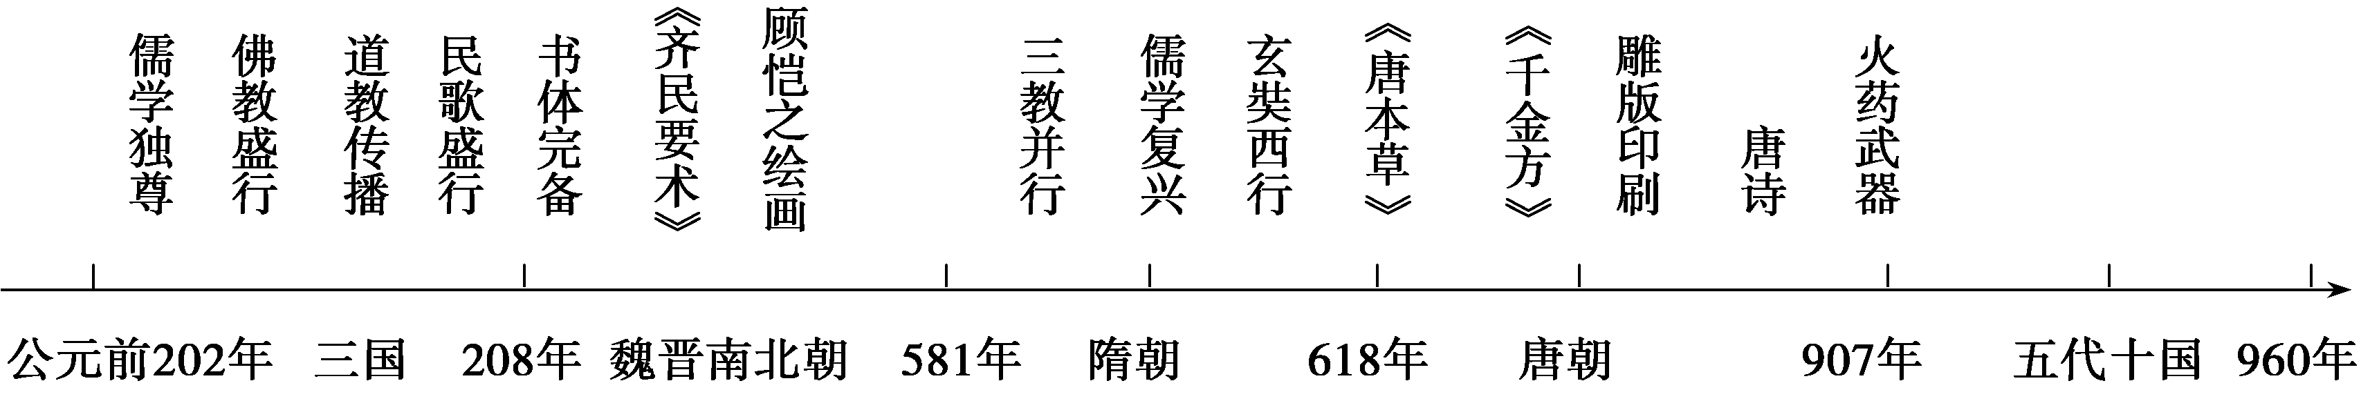
时空坐标

Slide 5
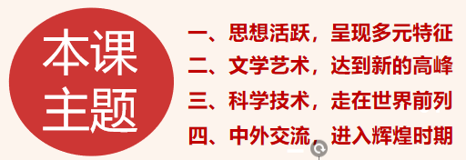
学习主题

Slide 6
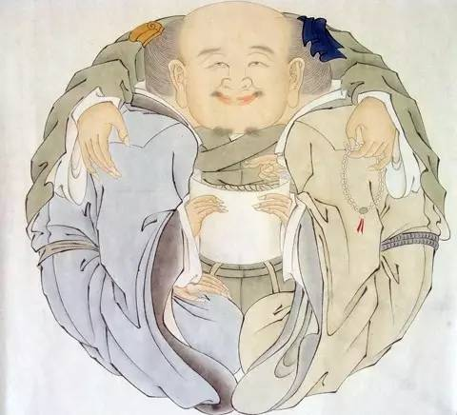
一、儒学、道教与佛教的发展
1、儒学的发展
(1)汉武帝时期：儒学正统地位确立，儒学在统治者的
大力提倡下呈现繁盛之势。
(2)魏晋南北朝时期：作为主流统治思想的儒学自身开始吸收
佛教和道教的精神，有了新的发展。
(3)隋朝：儒学家提出儒、佛、道“三教合归儒”，
主张以儒学为主，调和并吸收佛教、道教
的理论。

Slide 7
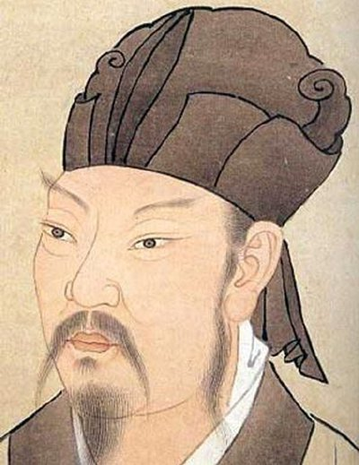
一、儒学、道教与佛教的发展
1、儒学的发展
(4)唐中期：韩愈率先提出复兴儒学。
①背景：佛教和道教的发展，儒学的正统地位受到挑战。
②特点：从维护封建统治出发，用儒家的天命论和封建纲
常来反对佛教的观点，巩固儒学主流思想的统治
地位。

Slide 8
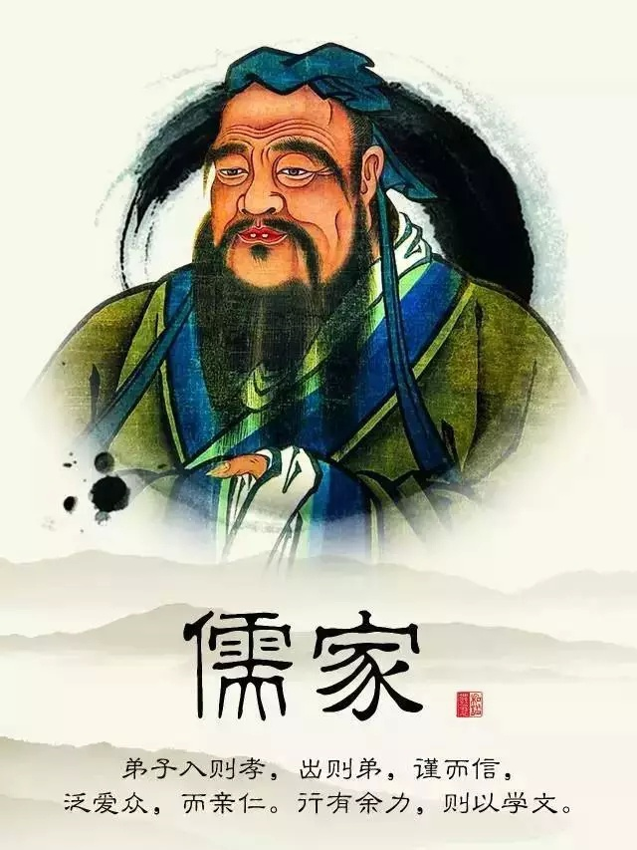
特别提示
三教合一并未动摇儒学的正统地位：魏晋时期，道教、佛教思想盛行，一度冲击了儒学的正统地位；隋唐时期出现了三教合一的局面，但并不表明儒学失去了封建正统思想的地位。

Slide 9
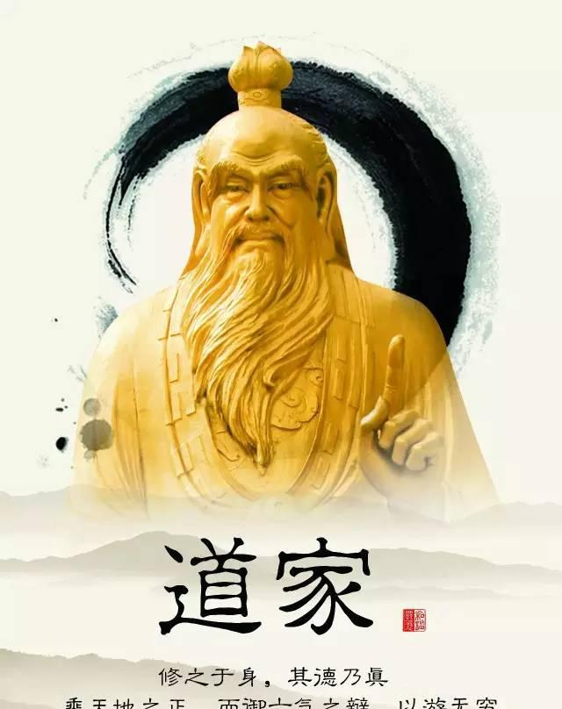
一、儒学、道教与佛教的发展
2、道教的发展
(1)魏晋南北朝时期：中国本土宗教道教在民间广为传播，
道教受到儒学的影响，主张“贵儒”
和“尊道”。
(2)唐朝：统治者奉行三教并行政策，奉老子为祖先，
道教最受尊崇。

Slide 10

一、儒学、道教与佛教的发展
3、佛教的发展与挫折
(1)魏晋南北朝时期：外来宗教佛教在中国盛行，佛教也吸收
儒、道的精髓，渐趋本土化。
(2)唐朝：武则天时，佛教在社会上也有很大发展，
形成不同宗派。其中禅宗的传播和修行
比较简便，对后世影响最大。

Slide 11

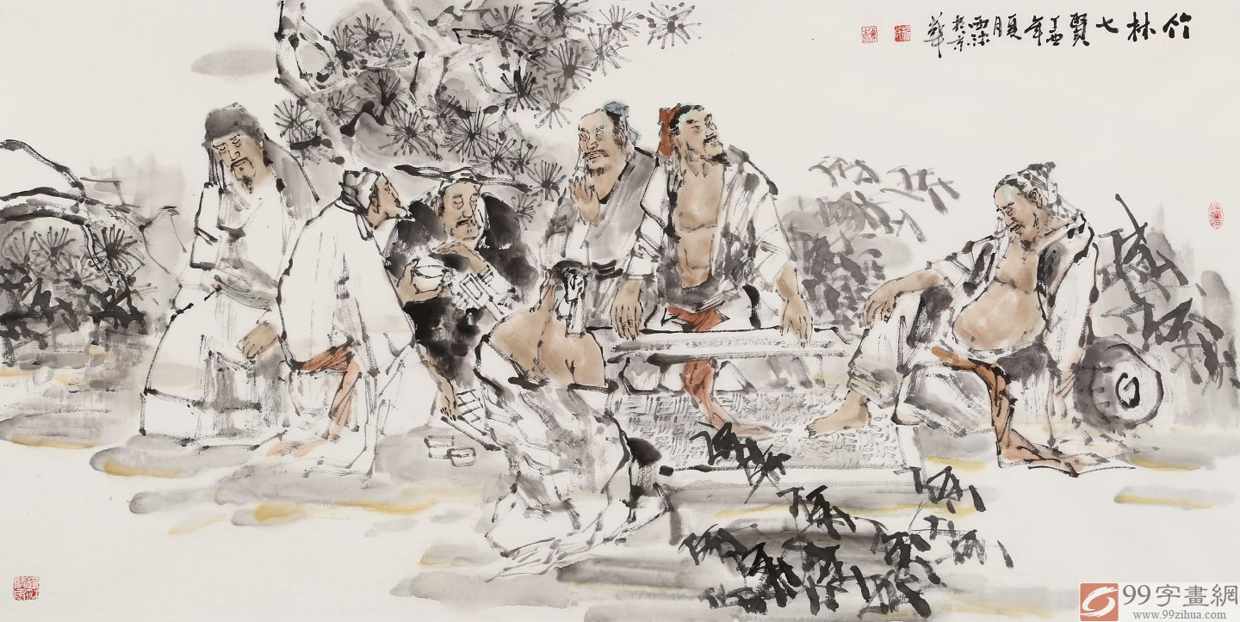
魏晋南北朝的玄学
魏晋之际，社会上出现了逃避现实政治斗争、崇尚老庄的思潮玄学。以老庄哲学为骨架，杂糅儒家经义，以有无本末关系为中心问题，主张虚无的“道”，宣扬“无”是产生万物的根本；主要经典是“三玄”，即《周易》、《老子》和《庄子》；主要代表人物有何晏、王弼、阮籍、嵇康、向秀、郭象等。

Slide 12
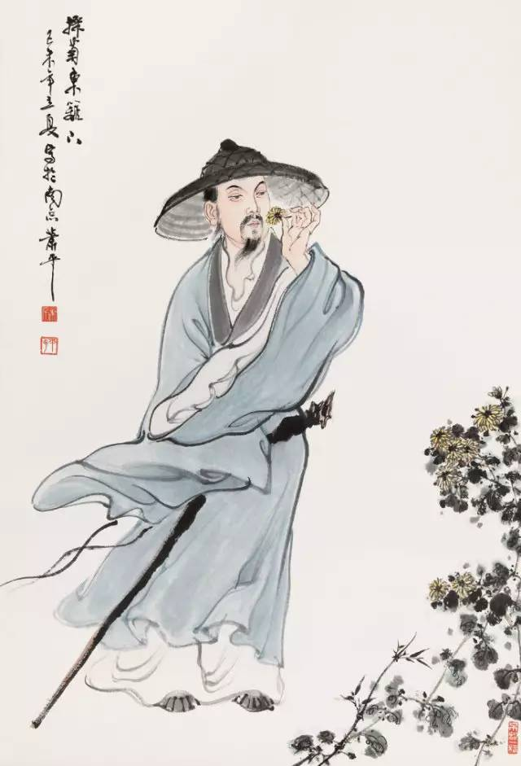
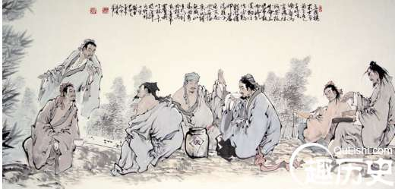
二、文学艺术
1、魏晋南北朝文学
从东汉末年开始，先后出现了以曹操父子为代表的文学、东晋陶渊明的田园诗、南朝骈文、南北朝民歌等风格各异的流派。

Slide 13
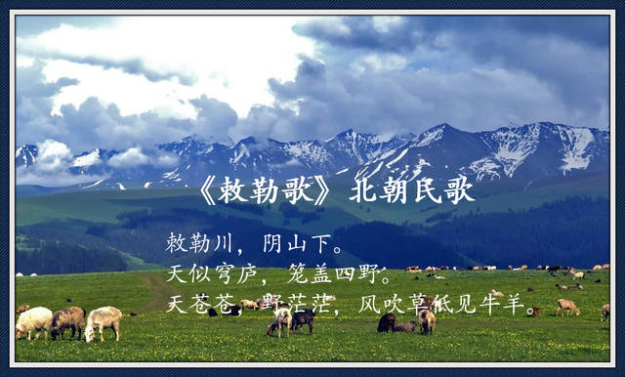

Slide 14
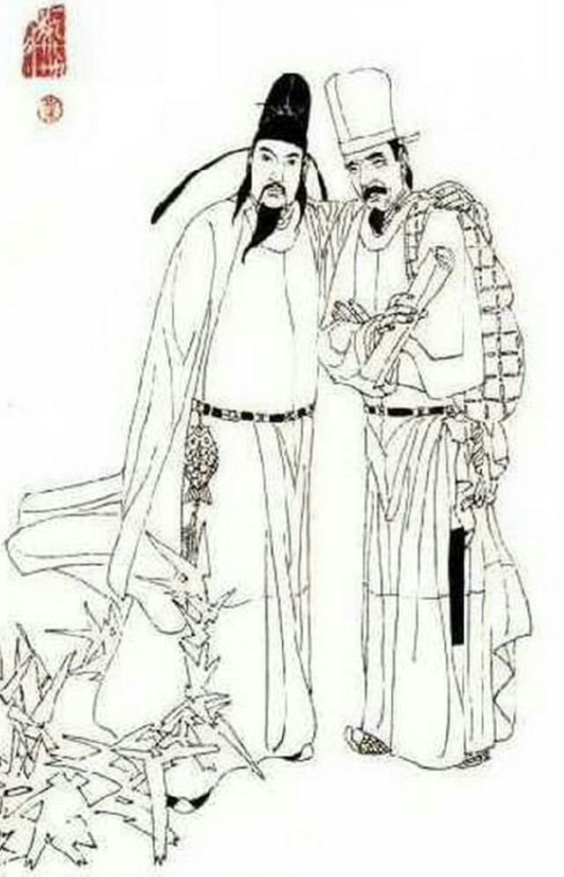
二、文学艺术
2、唐朝诗歌
诗歌创作进入黄金时代。流传下来的有2 000多位诗人创作的近5万首诗歌，李白、杜甫的诗作代表了唐诗的最高水平，他们分别被誉为“诗仙”和“诗圣”。

Slide 15
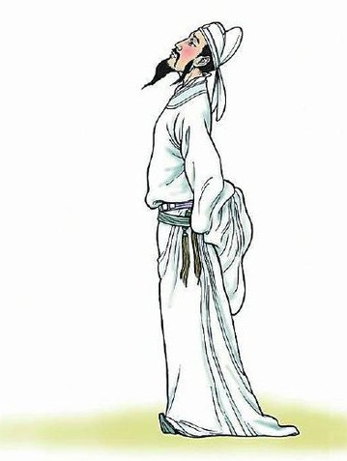
二、文学艺术
诗歌创作进入黄金时代，流传下来的有2000多位诗人创作的近5万首诗歌，很多脍炙人口的佳作，成为千古绝唱。
2、唐诗：
初唐 | 王勃、杨炯、卢照邻、骆宾王
盛唐 | 边塞诗 王昌龄《出塞》、岑参《逢入京使》
 | 山水诗 王维《竹里馆》、孟浩然《春晓》
 | 诗仙 《将进酒》、《望庐山瀑布》
 | 诗圣 《望岳》、《春望》、《春夜喜雨》
中唐 | 白居易《长恨歌》、《琵琶行》
晚唐 | 杜牧《江南春》、李商隐《夜雨寄北》

Slide 16
二、文学艺术
3、书法
(1)东汉末年：书法在成为一种艺术。
(2)魏晋南北朝：隶书、草书、楷书和行书等各种书体均已完备。
(3)东晋：大书法家王羲之博采众长，诸体兼精，世称“书圣”。
(4)隋唐时期：书法艺术融汇了南朝的秀美和北朝的雄健，
创出新风格。颜真卿气势雄浑的颜体和柳
公权骨力遒劲的柳体最为有名。

Slide 17
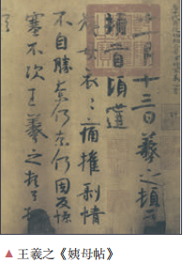
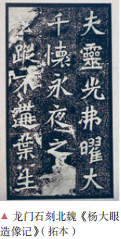
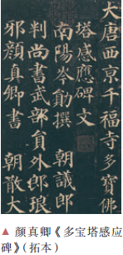
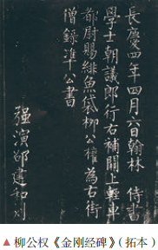
书法

Slide 18
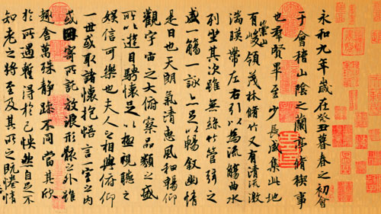

Slide 19
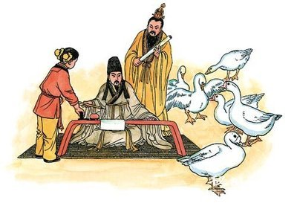
书成换白鹅

Slide 20
二、文学艺术
4、绘画
(1)魏晋南北朝时期：绘画成就斐然。
东晋开始出现知名的专职画家，以顾恺之为代表。
他提出“以形写神”，所画人物栩栩如生，《女史箴图》
和《洛神赋图》是他的代表作。
(2)隋唐：绘画题材广泛，风格多样。
宗教画生活气息浓厚，人物画注重表现人的形态，山水、
花鸟也成为绘画主题。唐朝的吴道子被尊为“画圣”。

Slide 21
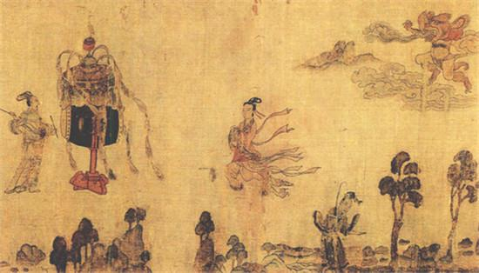
《洛神赋图》

Slide 22
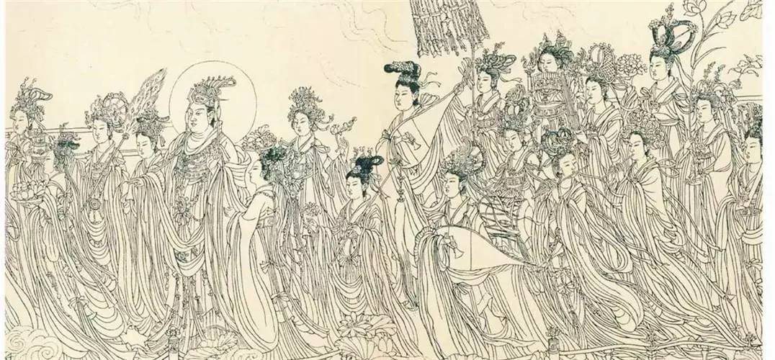
《送子天王图》

Slide 23
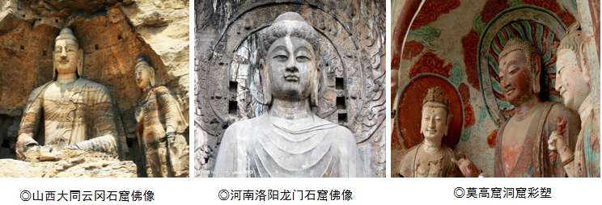
二、文学艺术
5、雕塑
(1)背景：魏晋至隋唐时期，佛教广泛传播的影响。
(2)代表：山西大同的云冈石窟、河南洛阳的龙门石窟、
甘肃敦煌莫高窟等，都是闻名世界的艺术宝库。

Slide 24
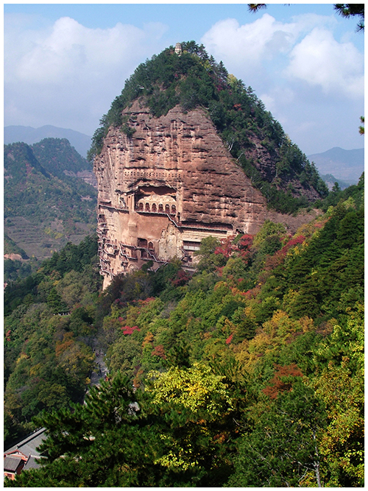
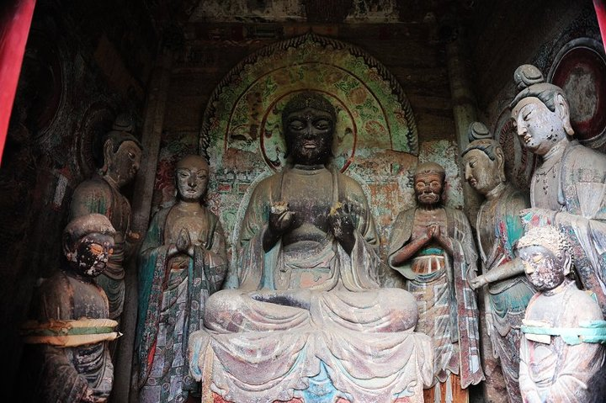
◎甘肃洛天水麦积山窟佛像

Slide 25
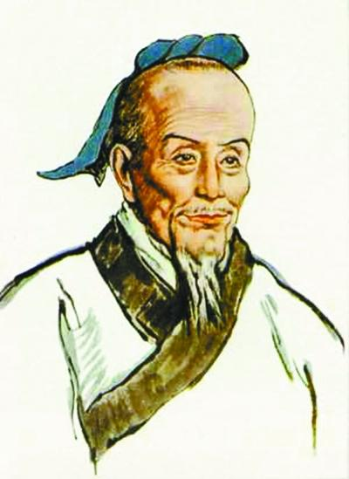

三、科学技术
1、数学
南朝祖冲之精确地算出圆周率是在3.1415926～3.1415927 之间。
◎祖冲之
2、农学
北朝贾思勰著述的《齐民要术》，是中国现存最早最完整的农书。

Slide 26
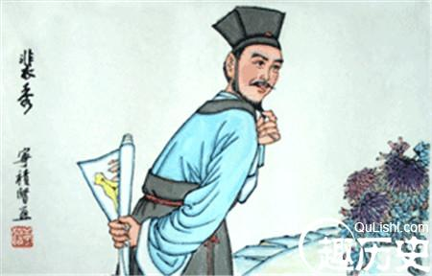
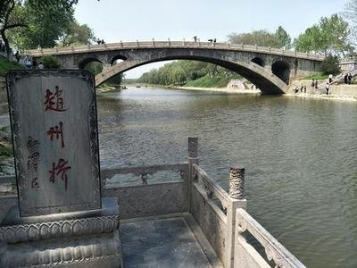
三、科学技术
3、地理学
西晋杰出地图学家裴秀绘制出《禹贡地域图》，并提出绘制地图的方法。
◎裴秀
4、建筑
隋唐时期是中国古代建筑的成熟期。隋朝工匠李春设计建造的赵州桥，是世界上现存最古老的石拱桥。
◎赵州桥

Slide 27
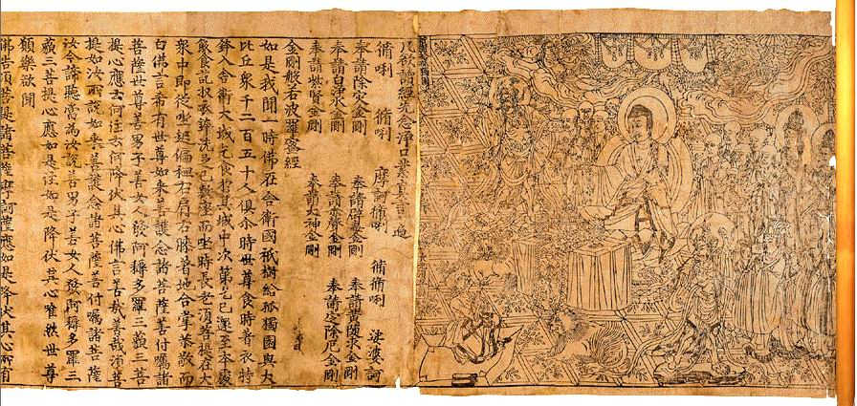
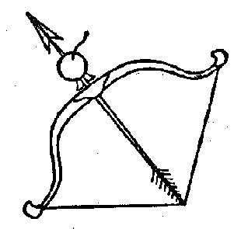
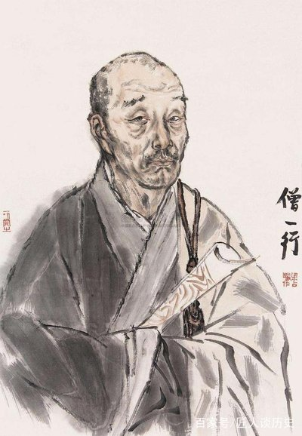
三、科学技术
5、印刷术、火药、天文学
(1)唐朝已经有了雕版印刷的佛经、日历和书籍。
(2)唐中期的书籍记载了火药的配方。唐末，火药开始用于战争，
火箭是最早的火药武器。
(3)唐朝天文学家僧一行，测算出了地球子午线的长度。

Slide 28
特别提示
天文与历法是紧密联系的，但二者不能混淆。天文侧重于观察天象，记录天文现象及变化；而历法侧重于指导农业生产，为农业生产服务。历法是在观察天文的基础上逐渐形成并发展而来的。

Slide 29
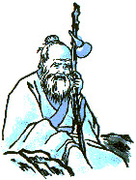
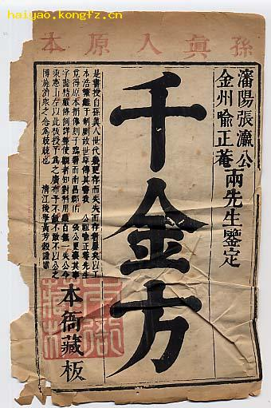
三、科学技术
6、医药学
(1)医学家孙思邈完成医学名著《千金方》。
(2)唐高宗时编修的《唐本草》，
是世界上最早由国家颁行的药典。

Slide 30
问题探究：从魏晋到隋唐科技繁荣原因
1. 魏晋到隋唐，北方大融合促进技术之间的交流为科技繁荣提供社会基础；
2. 魏晋到隋唐，江南大开发和农业经济发展为科技繁荣提供经济基础；
3. 魏晋到隋唐，外来文化的传播和交融为科技繁荣提供必要条件；
4. 魏晋到隋唐，继承了秦汉以来的科技成就并不断加以革新和创造。
【课堂探究】根据所学知识，想一想古代中国科技发达的原因是什么？
(1)文化传承：中华文明源远流长，前代科技成就为后代科技发展奠定了基础，为科技成果的继承创造了条件。
(2)政治因素：中央集权制度为科技的发展提供了政治保障。
(3)经济因素：社会生产力的发展、农耕经济的高度繁荣，为科技进步奠定了经济基础。
(4)人为因素：科学家的探索精神。

Slide 31
四、中外文化交流
1、佛教向中国的传播及影响
(1)表现
①从东汉到北朝，陆续有中亚、天竺的高僧来华，将大批佛经翻译成汉文。
②东晋的法显从长安出发，经西域至天竺，收集了大批梵文经典。
③唐朝的高僧玄奘，在贞观初年也西行前往天竺取经。他在天竺佛教中心钻
研多年，又到许多国家周游讲学，成为公认的佛学大师。
(2)影响：伴随佛教东传而来的异域文化，在很多方面对中国产生深远影响。

Slide 32
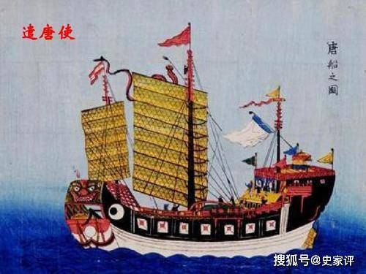
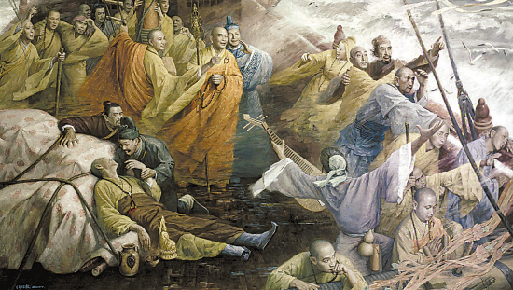
四、中外文化交流
2、中国佛教的发展对周边国家的影响
(1)日本、新罗等国常常派学问僧来长安求法，
日本的高僧空海回国时携带了许多佛经和
诗文集。
(2)唐朝高僧鉴真次东渡，历尽艰险最终到达
日本，传授佛法。

Slide 33
四、中外文化交流
3、其他方面文化交流
(1)唐都城长安聚集了许多国家和地区的使节、商人、侨民，成为当时
的国际大都会。
(2)新罗、日本两国文化都受到唐朝的巨大影响。它们向唐朝派遣了许
多使节和留学生，有的留学生还在唐朝考中进士。
(3)唐朝后期，不少经海路来华的西亚商人在广州、泉州等南方港口城
市定居。

Slide 34
频繁的中外文化交流
材料：唐朝统治者具有“华夷一家”的观念,与300多个国家和地区保持友好往来。来到唐朝的各国使者、商人、教徒、艺人等络绎不绝,日本派往的“遣唐使” 就达13次。佛教盛行,景教、祆教也在唐朝得到尊重。外国人还可以通过科举考试在唐朝入仕为官。据韩愈记载,“岭之南,其州七千……外国之货日至,珠、香、象、犀、玳瑁、稀世之珍,溢于中国,不可胜用”。唐朝在广州设置了管理对外贸易机构市舶司,并在长安、扬州等地为来华经商的波斯、阿拉伯侨民设有“蕃坊”特区,发展为繁华商业区。
——李庆新《唐代广州贸易与岭南经济社会变迁》

Slide 35
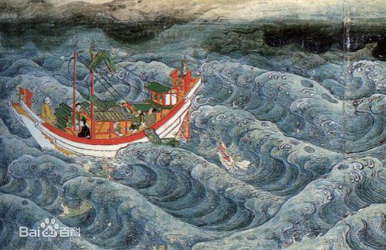
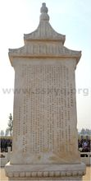
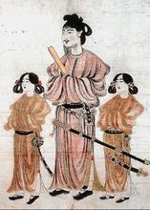
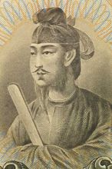
遣隋使、遣唐使
《隋书》列传第四十六：大业三年，其王多利思北孤遣使朝贡。使者曰："闻海西菩萨天子重兴佛法，故遣朝拜，兼沙门数十人来学佛法。"其国书曰"日出处天子至书日没处天子无恙"云云。帝览之不悦，谓鸿胪卿曰："蛮夷书有无礼者，勿复以闻。"

Slide 36
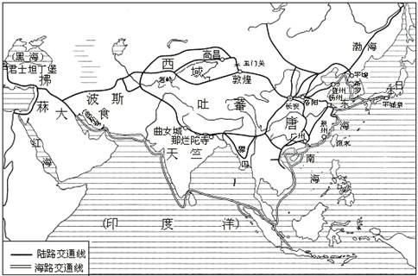
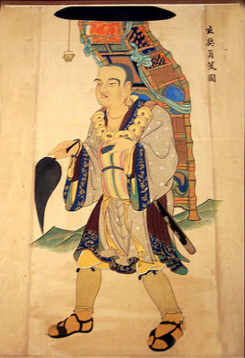
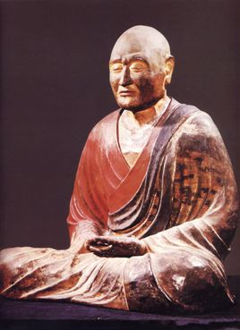

Slide 37
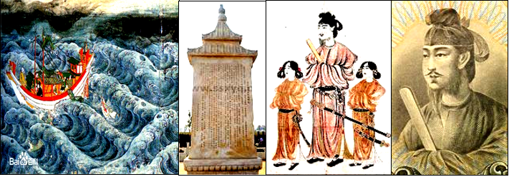
唐朝对外交往频繁的原因有哪些？
国家统一、社会安定；政府开明的对外开放政策；经济文化繁荣；对外交通发达。

Slide 38
课堂总结
儒学
道教——从道家哲学思想体系中衍生出的宗教组织派别
佛教——西汉末年传入中国的外来宗教
多元共生的思想
文学：建安文学、田园诗、南朝骈文、南北朝民歌→唐诗
三国至隋唐的文化
文艺灿烂求备
书法：王羲之→颜真卿、柳公权
绘画：顾恺之→吴道子
雕塑：云冈石窟、龙门石窟、敦煌莫高窟
艺术
魏晋南北朝时期：数学(祖冲之圆周率)、农学(《齐民要术》)、地理(《禹贡地域图》)
隋唐时期：建筑（赵州桥）、印刷术（雕版）、火药、天文（僧一行本初子午线长度）、医学（《千金方》《唐本草》）
科技领先世界
佛教传入中国——玄奘西行
佛教外传——鉴真东渡
其他文化交流
多元文化交流

